Slide 1
МБДОУ детский сад «Алтан Сэсэг»
«Многофункциональная ширма как элемент предметно – пространственной среды»
Подготовила: Жигжитова Бэлэгма Гармажаповна воспитатель

Slide 2
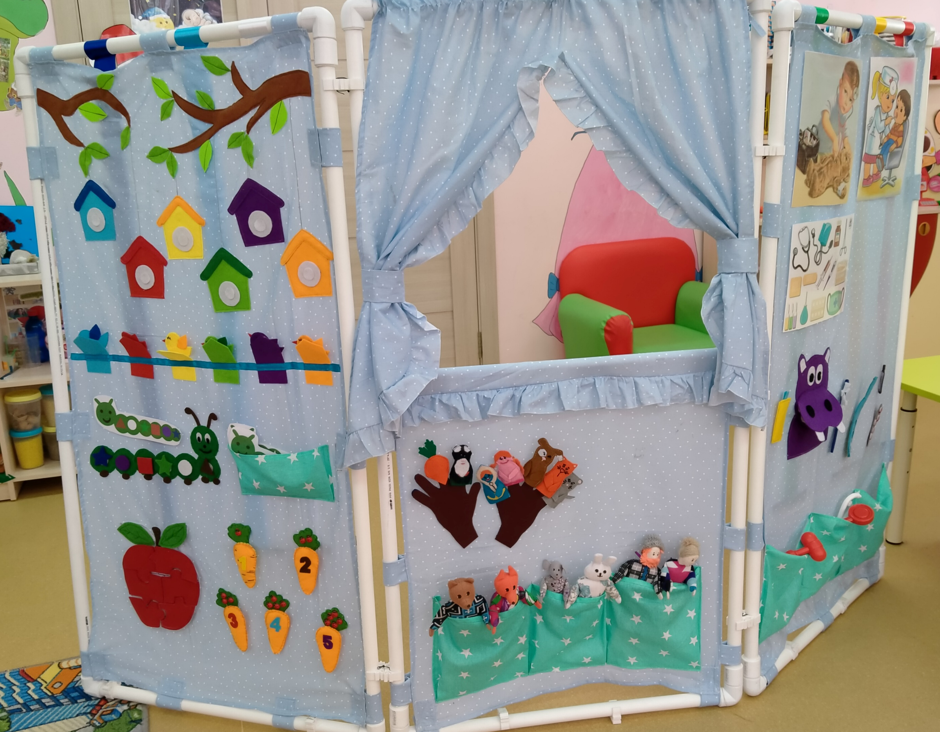
Многофункциональная напольная ширма, является очень интересным предметом интерьера детского сада, нестандартное оборудование, изготовлена своими руками, носит развивающий характер, соответствует с требованием ФГОС ДО развевающему предметно – пространственной среде.

Slide 3
Дидактическая ценность: 1. Многофункциональная ширма используется как средство обучения и воспитания детей. 2. Ширма удобна в использовании, имеет привлекательный дизайн, помогающий украсить интерьер группы. 3. Данное пособие предназначена в помощь в организации учебном образовательном процессе с детьми дошкольного возраста.

Slide 4
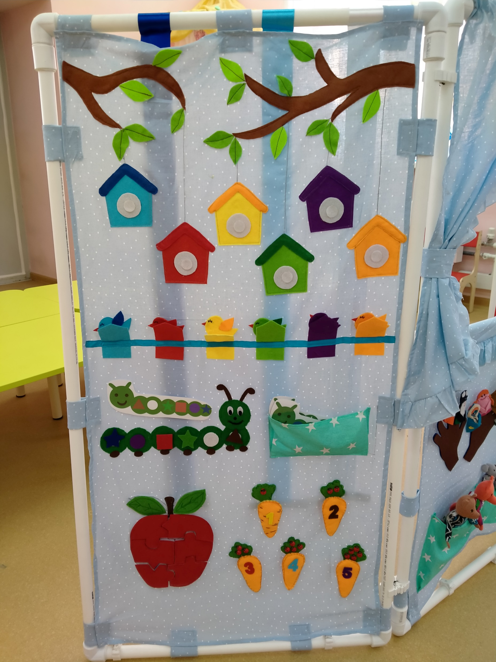
Варианты использования ширма в различных видах игровой деятельности.
В познавательно – исследовательской деятельности для обогащения сенсорного опыта, дети учатся выделять цвет, форму и величину. Группировать предметы находить лишнее и обобщать.
Развивает мелкую моторику, тактильную чувствительность, математические способности и приучать заполнению по инструкции.

Slide 5
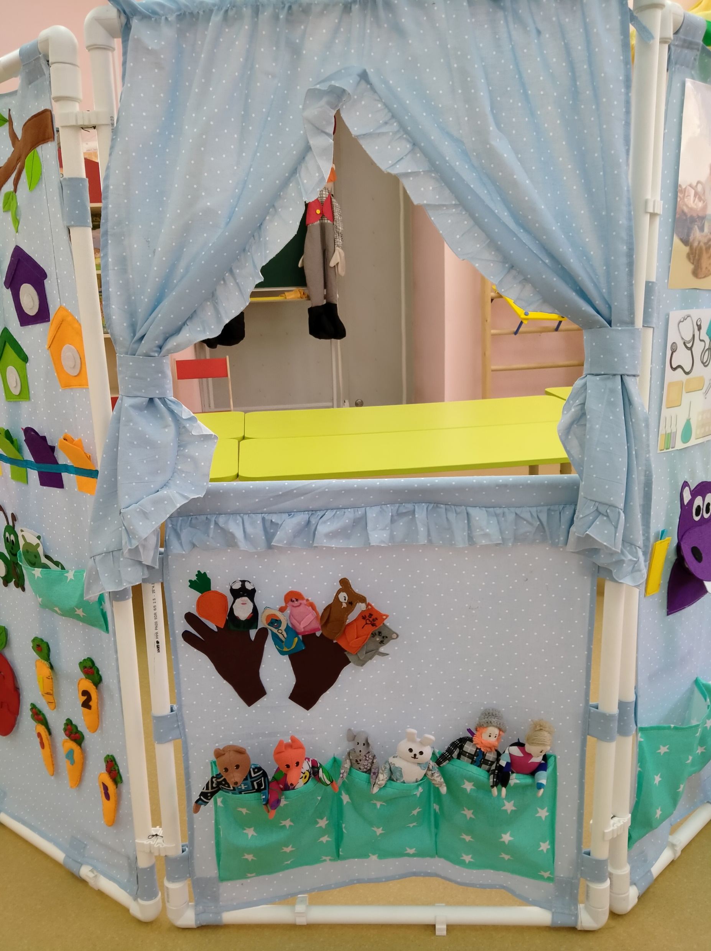
Эмоционально – развивающих игр, направленных на обучение детей развивать игровые навыки.

Slide 6
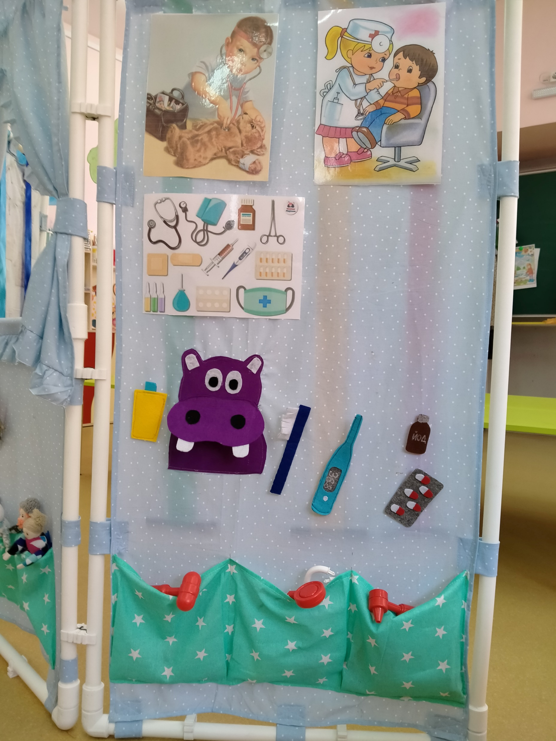
Ширма как организация сюжетно – ролевой игры.
Сюжетно – ролевая игра отражает представление детей об окружающем мир, взаимодействиях и профессиональных обязанностях людей.
Многофункциональная ширма позволяет педагогу создавать условин свободного выбора детьми в игровой деятельности.

Slide 7
Спасибо за внимание

